Slide 1
第１回目：RPA 紹介と無料な UiPath 開発環境構築
2021年3月4日 19時
1HB-8S 黄 蔚菁

Slide 2
本日の勉強会を終えると、あなたは…
RPA概念と特徴を説明できる
UiPathの開発環境を構築できる
UiPath Studioの録画機能で初めてのロボットを作った

Slide 3
アジェンダ
RPA概要
10分で無料な開発環境構築してみよう
初めてのロボを作ってみよう
宿題など

Slide 4
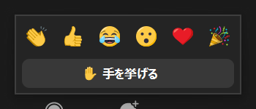
本コースについて
講義資料の共有場所
https://github.com/huangweijing/rpastudy/tree/main/030_%E8%AC%9B%E7%BE%A9%E3%81%A8%E8%B3%87%E6%96%99
挙手について

Slide 5
RPA概要 RPAとは？
RPAとは何でしょうか？総務省は以下のように説明しています。
RPAはこれまで人間が行ってきた定型的なパソコン作業をソフトウェアのロボットにより自動化するものです。具体的には、ユーザ・インターフェース上の操作を認識する技術とワークフロー実行を組み合わせ、表計算ソフトやメールソフト、基幹業務システムなど複数のアプリケーションを使用する業務プロセスをオートメーション化します。

Slide 6
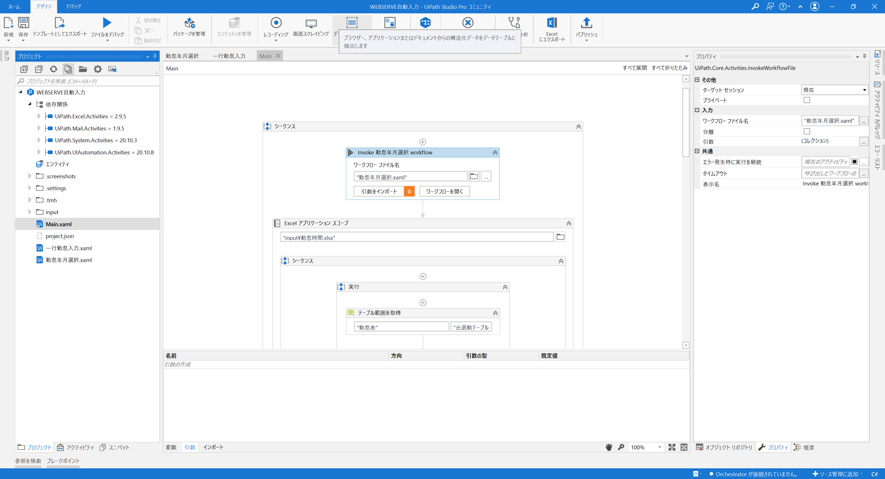
RPA概要 RPAデモ：WEBSERVE自動入力ロボ
エクセルファイルから出退勤時刻を読み込み、WEBSERVEに入力するロボです。

Slide 7
RPA概要 伝統的なプログラミング言語との比較
比較項目 | UI操作系のRPA （UiPath、…） | 伝統的なプログラミング言語 （Java、C#、…）
開発ハードルの高さ | やや低い 業務担当者自らでも開発可能 注：入門が簡単だが、メンテンナンス性、拡張性、安定性の高いロボットを開発するのに、右記の知識が必要になってくる。 | 高い コーディング、ソフトウェア設計の知識がないとまずは作れない
移植しやすさ | 移植がやや面倒 稼働環境が開発環境との一致性（ソフト、解像度、設定など）を保たないとリリース後に動かない可能性が高い | 移植しやすい JavaならJVM、.NETならCLRがあればとにかく動く
UI操作 | 得意 UI操作のために生まれた技術なので、得意なのは当然 | 普通はやらない .netならマウスイベントなどを発生させることもできるのだが、開発がとても難しい
スピード | 遅い 人間のようにUI操作で処理するため、人間の操作と比べ数倍だけ早い。それに実行中にUIを占有するため、二重実行が不可。 | 高速 CPUとメモリの世界で動くため、RPAの数万倍も速い。マルチスレッド実行も可能。

Slide 8
RPA概要 RPAが求められる理由
人員不足と働き方改革
システムの乱立とつなぎ業務
今の仕事のやり方を大きく変えずに改善できる。

Slide 9
RPA概要 事例１：スポーツセンターの予約
■課題
スポーツセンターの卓球は三日前から予約の受付が始まるが、土曜日はあまりにも人気のため、水曜の０時を過ぎた瞬間にすべての予約が取られてしまい、なかなか卓球がやれない、と課題になっている。
■RPAソリューション
スポーツセンターの予約システムにアクセスして、空きがあればを予約を取って、結果画面から予約番号を抽出して、携帯にメールを送信するロボットを作る。該当ロボットを毎週水曜０時に自動的に稼働するように設定する。

Slide 10
RPA概要 事例２：入館証打刻チェック
■課題
とある会社は、打刻システムと勤怠入力システムが分かれているが、月次締めの際に、両方の間に大きな乖離（30分以上）があった場合は、管理部門に怒られる。そのため、月末の際は勤怠入力の承認者が頑張って、入力時刻を打刻システムと突き合わせて確認を行っている。承認作業が負担になっている。
■RPAソリューション
申請者単位に、打刻システムと勤怠システムを同時にアクセスし、申請中の出退勤時刻を参照し、差が30分以上の場合、一覧にまとめて承認者に通知するロボットを作成。ロボは定期的に起動する仕組みとなっている。

Slide 11
RPA概要 事例３：テスト自動化
■課題
某ウェブシステムの開発チームがある。新しいバージョンの開発後は、必ずIDEでソースからパッケージ化して、それからテスト用のウェブサーバにデプロイする。最後、チェックリストに従い、事前に決まったテストケースを流して、基本の動作確認を行う。それらは作業担当者が毎日行っている。
■RPAソリューション
ソースが所定のタグでGITにコミットプッシュされたら、ロボットが自動的に起動され、人間と同様に、IDEでパッケージ化して、サーバにデプロイを行う。完了後、テスト用のウェブページをブラウザーで開き、テストケースを流す。上記の流れが終わったら、該当パッケージを基本動作確認済と表記してGITに格納する。担当者にメールを飛ばす。

Slide 12
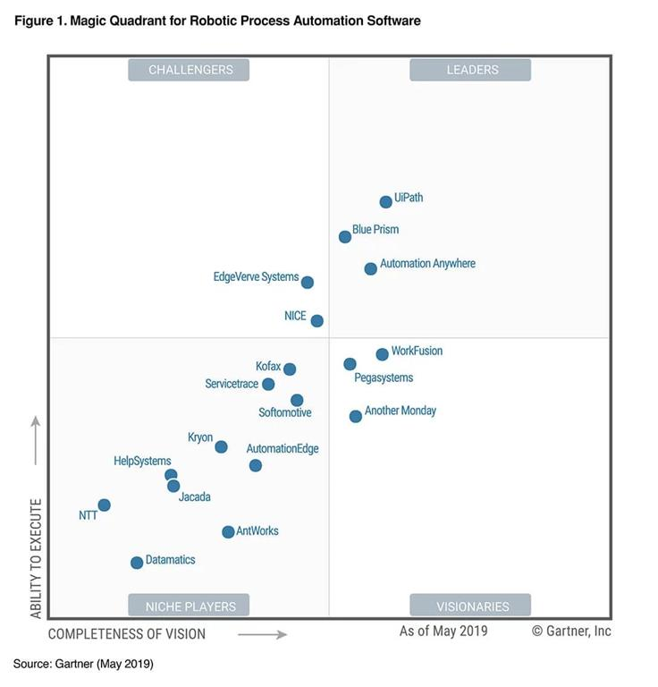
RPA製品
UiPathとAutomation Anywhere、Blue Prismが１、2、３位を占め、特にUiPathはシェア率約10％、２，３位の約2倍程度と突出しています（”ETR RPA NetScore JUL20 “, the Enterprise Technical Reviewによる調査、2020年8月公表分）。

Slide 13
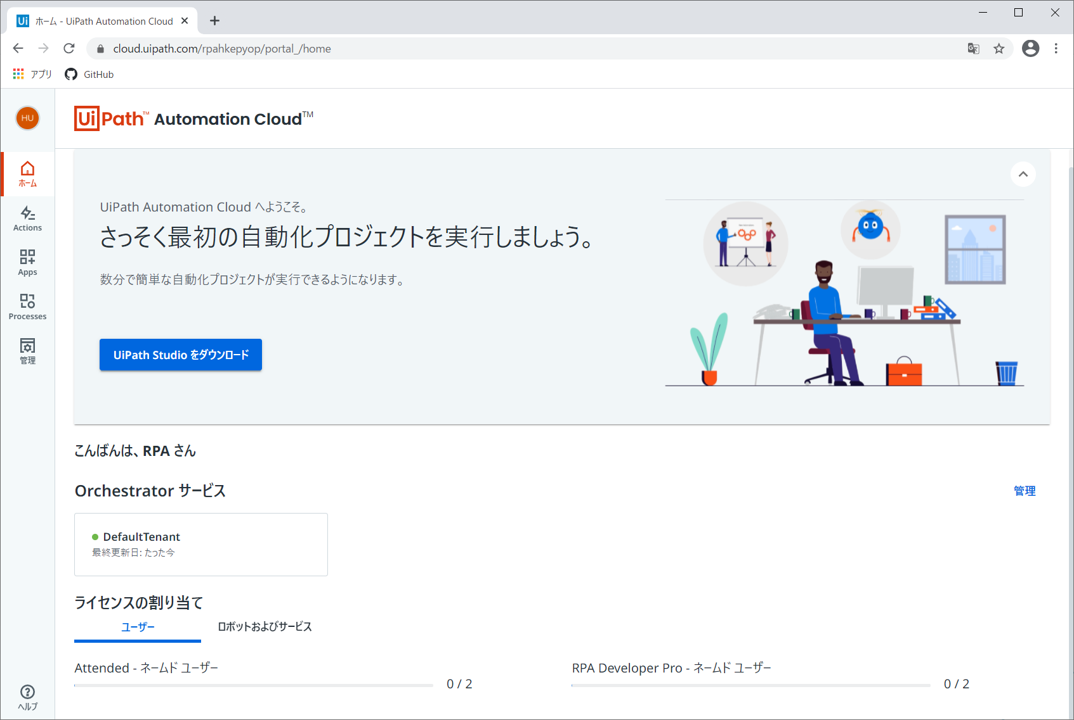
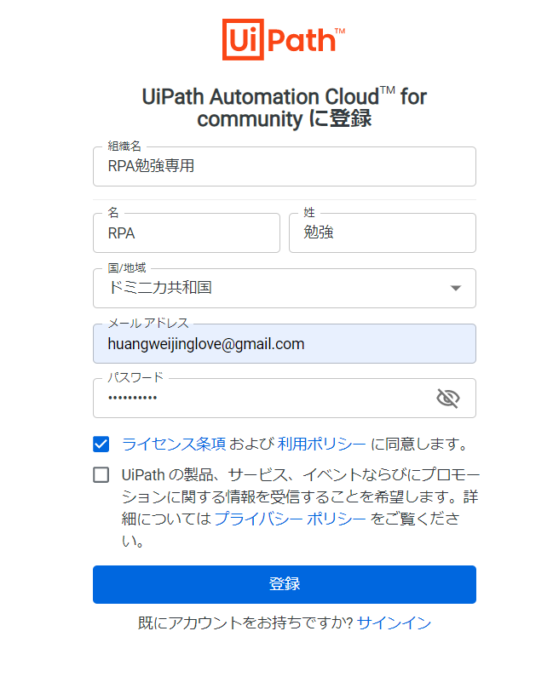
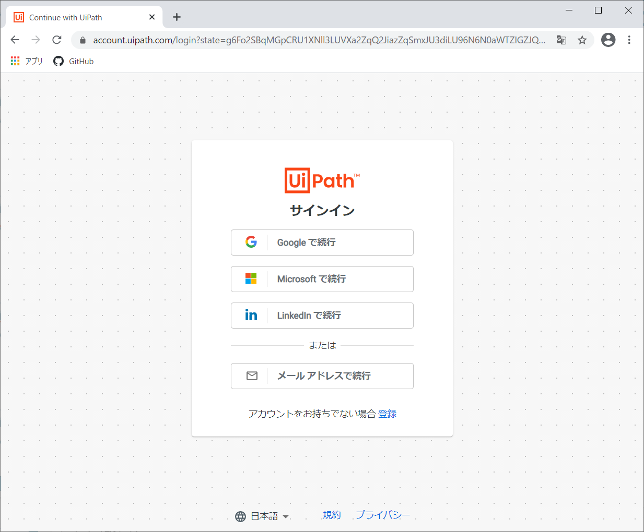
10分で無料な開発環境構築してみよう UiPathコミュニティアカウント登録＆Studio CEをダウンロード
https://account.uipath.com/login
メール以外の個人情報は適当でOK！
Studioをダウンロード

Slide 14

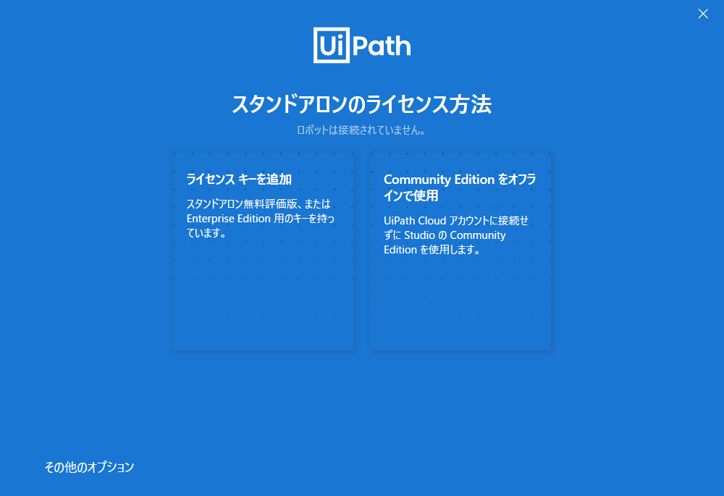
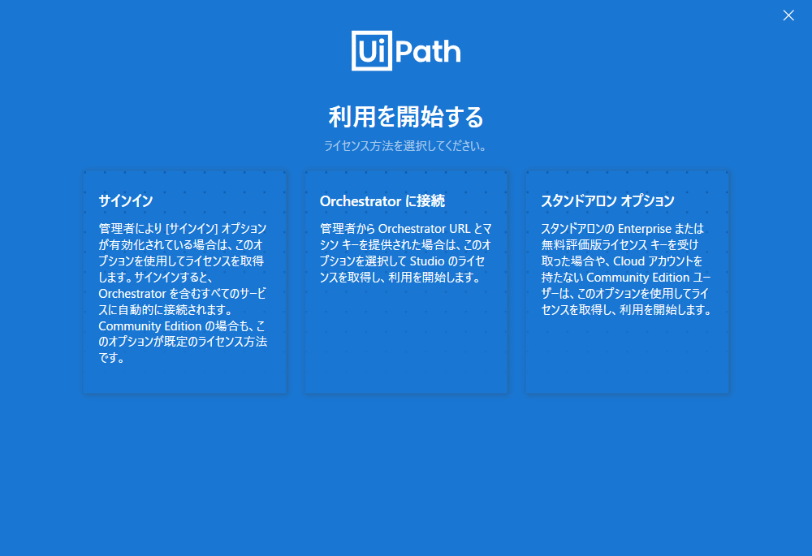
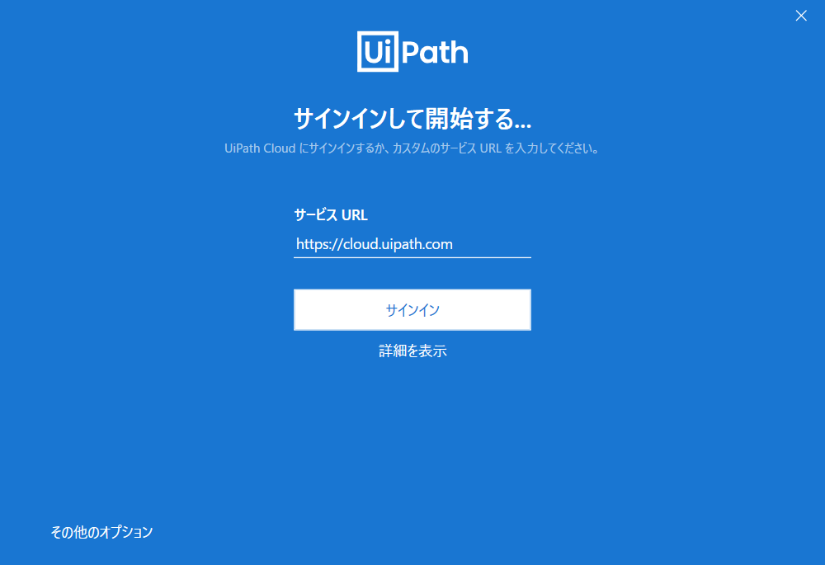
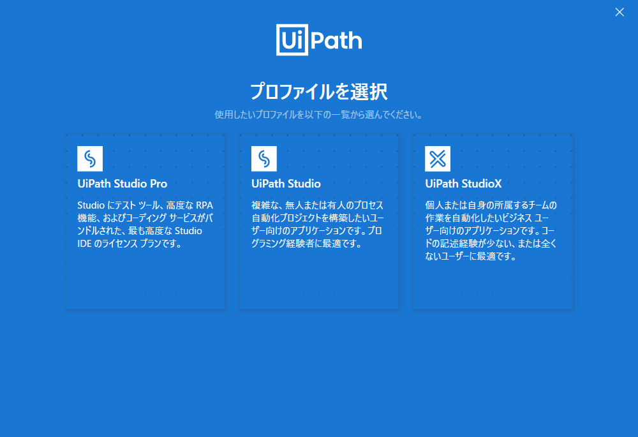
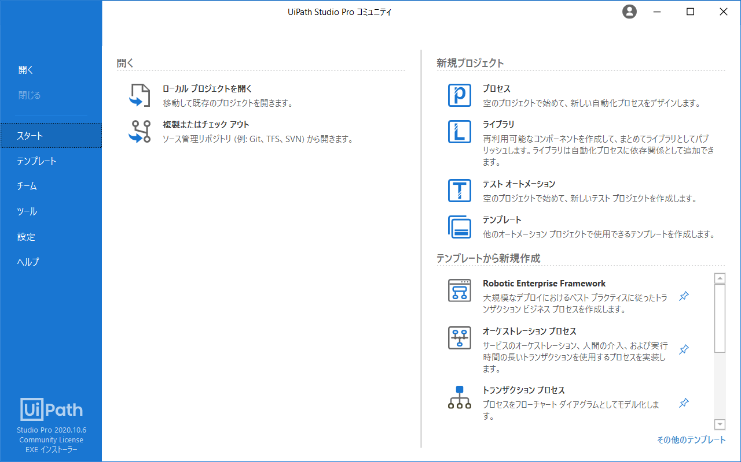
10分で無料な開発環境構築してみよう UiPath Studioのインストール
ここまで来たら開発環境構築が完了！

Slide 15
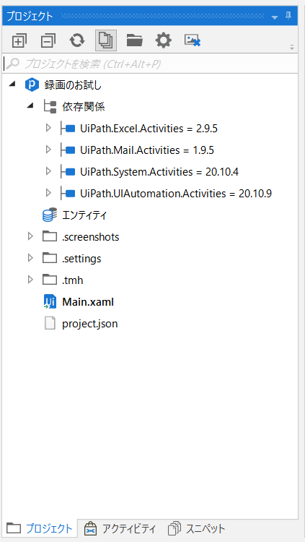
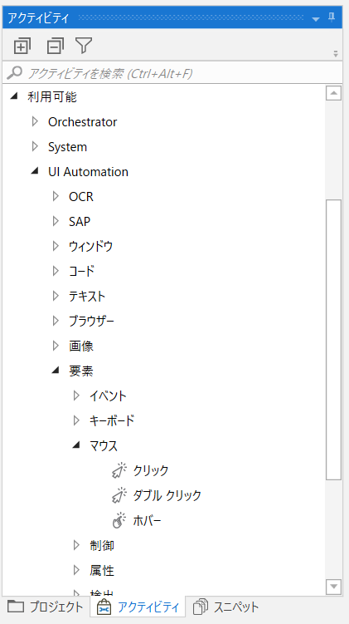
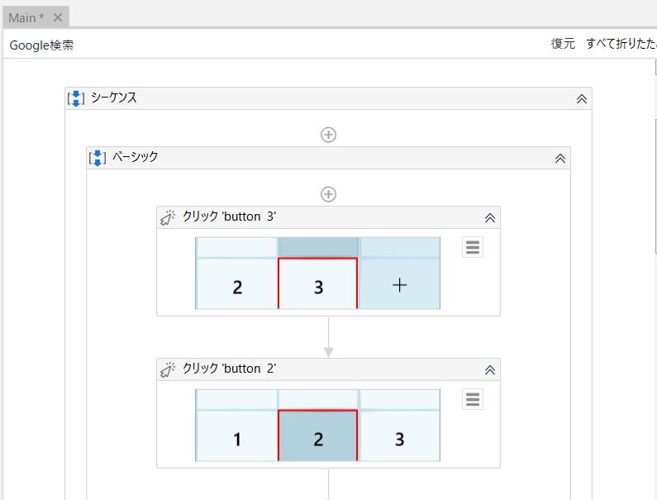
10分で無料な開発環境構築してみよう UiPath StudioのUIを覗いてみよう
←パッケージ管理
←UiPathワークフロー
ディザイナーパネル
絵のキャンバス！
プロジェクトパネル
プロジェクトファイルを管理する
アクティビティパネル
自動化の絵の具倉庫！

Slide 16

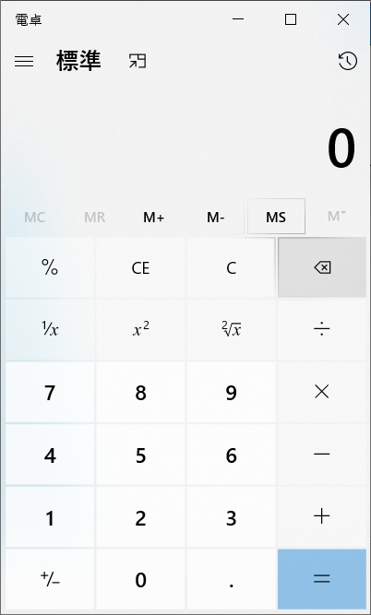
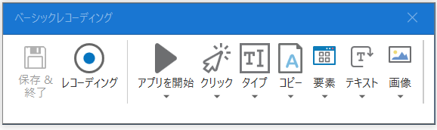
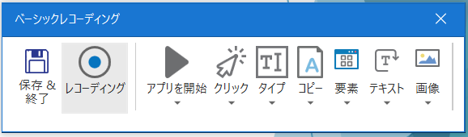
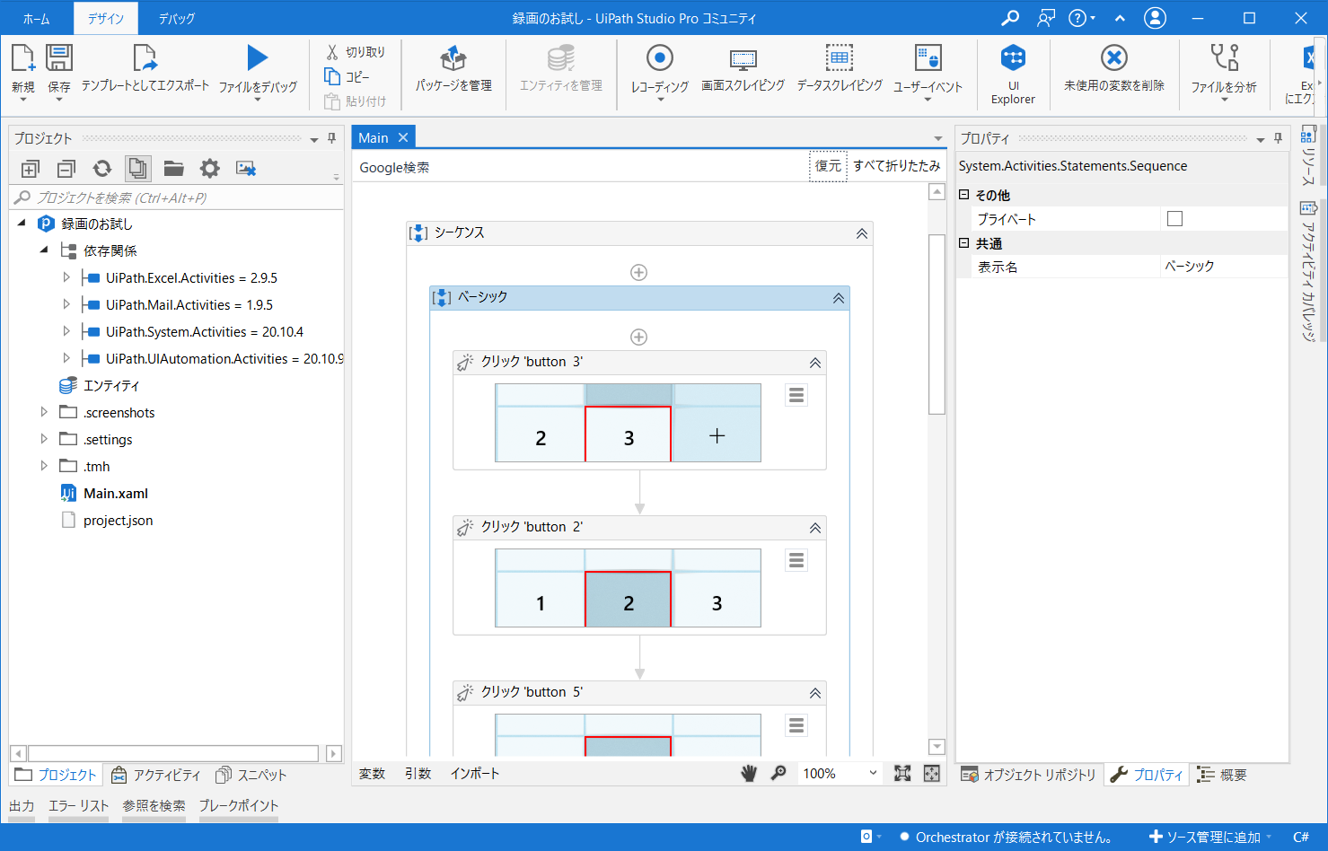
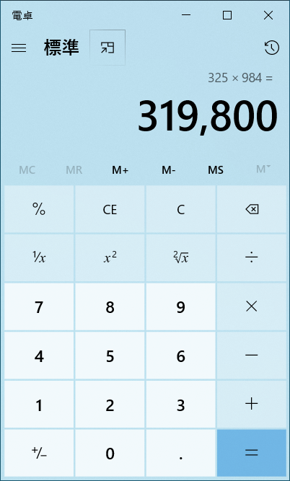
初めてのロボを作ってみよう レコーディング機能でサクッと
②レコーディングメニュー開く
①計算機開く
③表示された画面でレコーディングボタン押す
⑤保存して終了
④計算機ボタンを適当にガチャガチャ
⑥できた！？

Slide 17
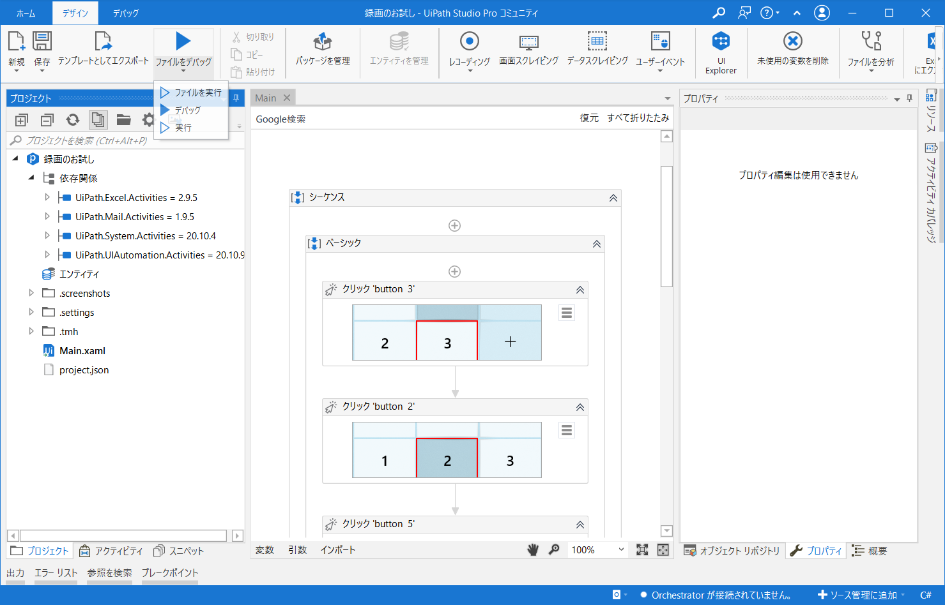
初めてのロボを作ってみよう さぁー、動かしてみよう
実行ボタンを押すと録画した動きが再現される。
人生初めてのロボットが動いた！
おめでとう！

Slide 18
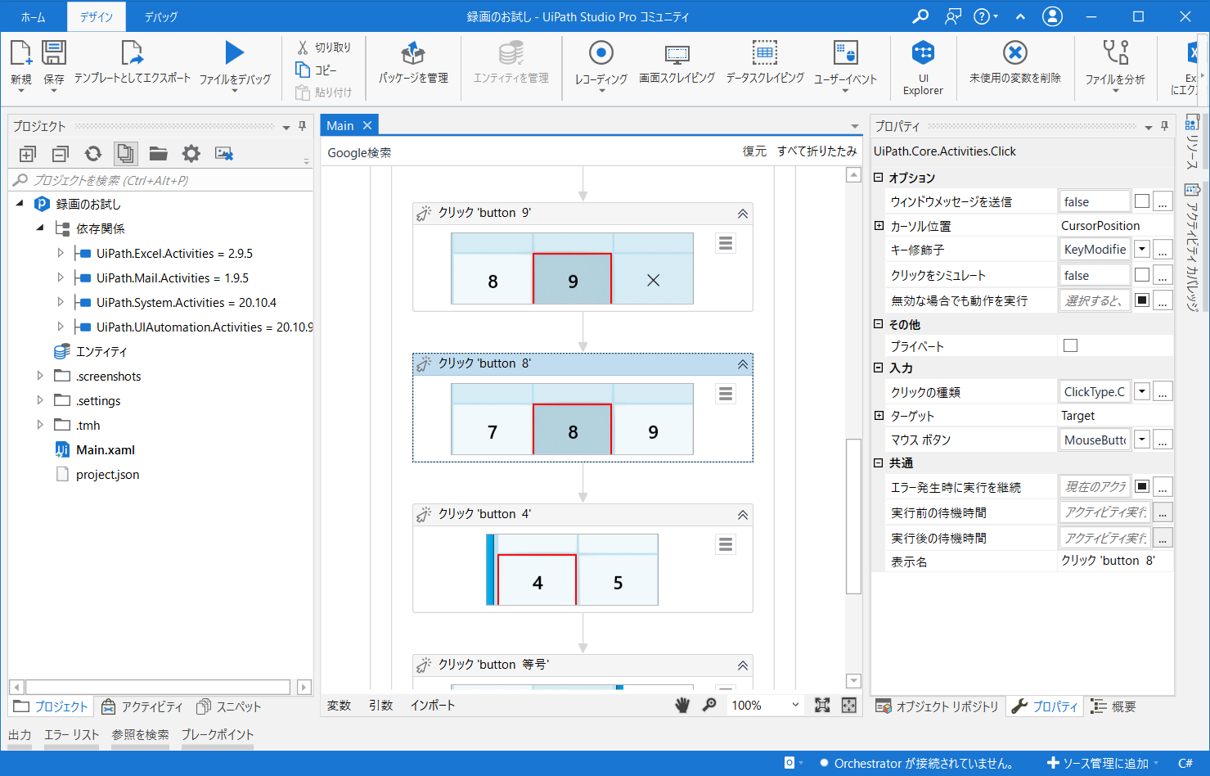
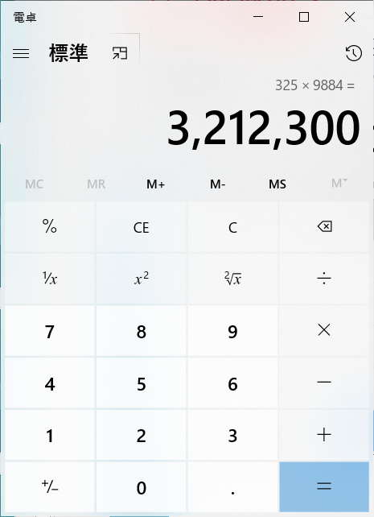
初めてのロボを作ってみよう 録画したロボの挙動を変えよう
修正前
修正後
ボタンを押す処理をコピーペで増やしてみてください
動かしてみたら、押した「8」が１個増えた。

Slide 19
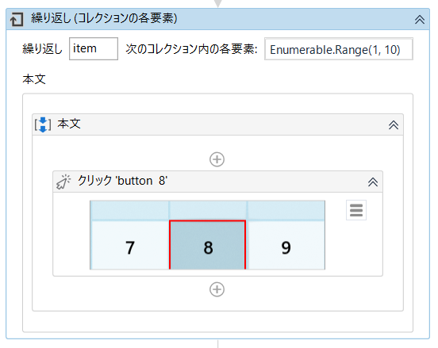
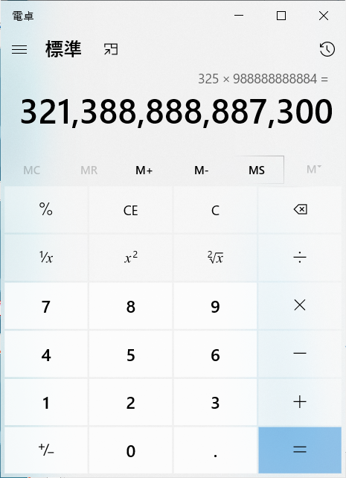
初めてのロボを作ってみよう 次はループ入れる
修正後
ボタンを押す処理をループに入れてみてください
動かしてみたら、押した「8」が１０回押された。

Slide 20
宿題
まだStudioのインストールを完了していない方はスライド「10分で無料な開発環境構築してみよう」を参照して、次回の勉強会までに完了してください。（必須）
普段の生活や仕事の中で、ロボ化できそうなとこってありますか。いくつか考えてみてください。（オプション。次回の勉強会で考えた人に３分ほど発表していただきます。）

Slide 21
次回予告
第二回目：UiPathでロボットをさくっと作ってみる（3/18 19時）
変数と引数
フロー制御
画面要素識別
UI操作と正規表現の活用
次回は本気にロボットを作ります！！
ご参加お待ちしております！！

Slide 22
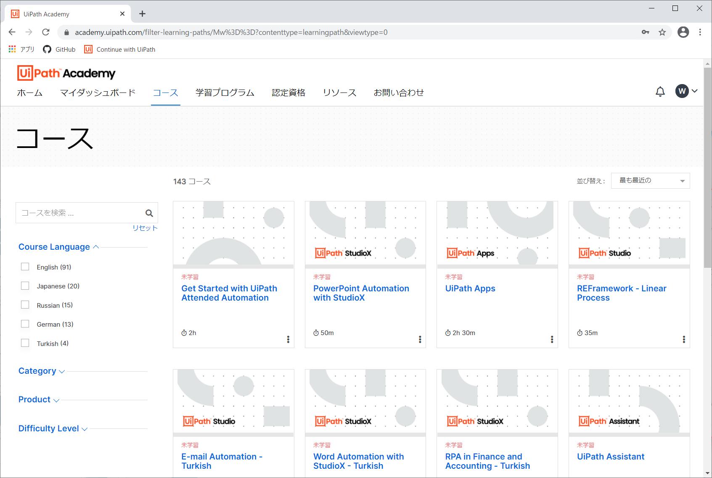
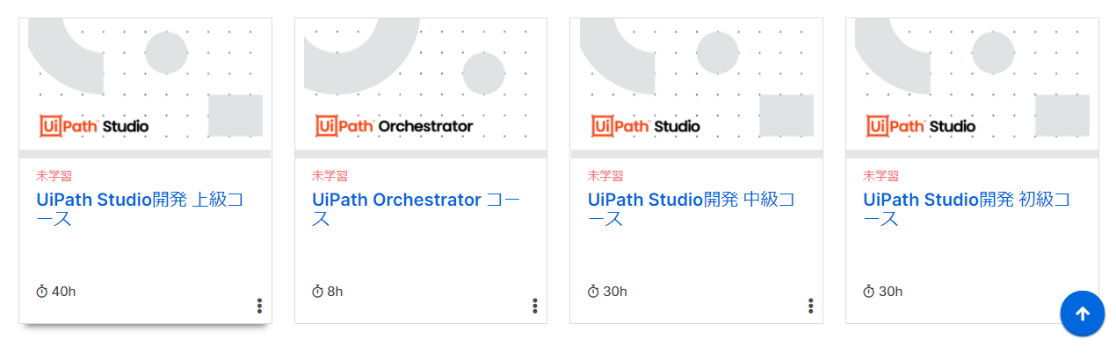
無料なUiPath学習リソース UiPathアカデミー
https://academy.uipath.com/
UiPathをガッツリ勉強したい方は、こちら公式の無料日本語コース（１００時間＋）がオススメ！

Slide 23
無料なUiPath学習リソース

